Slide 1

Anomaly detection in building energy consumption through advanced pattern recognition techniques
ANNOTATION VECTOR: A Generic Technique to Incorporate Domain Knowledge into TS
Simone Vitale 267635 (internship at DENERG)

Slide 2
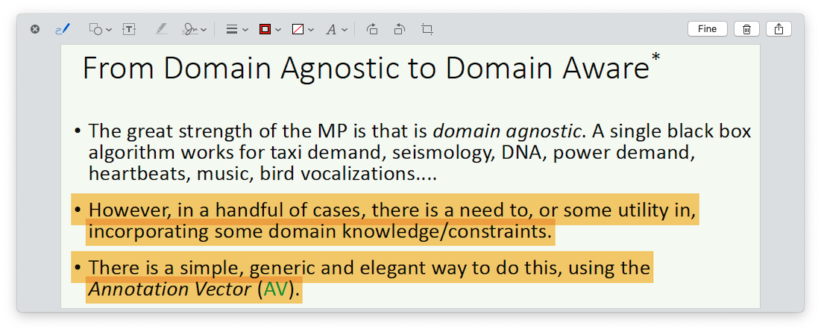
Obiettivo: cercare Motif/Discord nella TS attraverso una CMP

Slide 3
Poiche La matrix profile originale non tiene in considerazione di aspetti tipici del dominio di applicazione, e necessario sviluppare un framework che tenga in considerazione di alcuni vincoli aggiuntivi
FRAMEWORK
Creazione di una MP, sulla TS
Analisi CART(regressivo), con relativa analisi ottimizzazione
Suddivisione della TS in tanti frammenti quanti i nodi foglia
Applicazione di vari tipi di AV su ciascun frammento della TS
Creazione di N( N= numero nodi foglia) CMP
Analisi Motif/Discord
……………………. V&V (SOON)

Slide 4

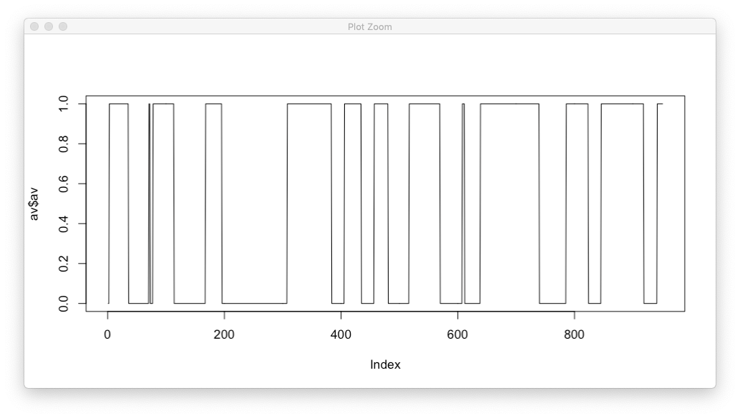
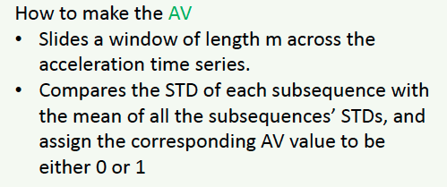
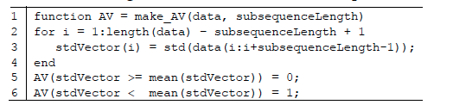
<- SEE make_AV in R (customized function) for the not binary version

Slide 5
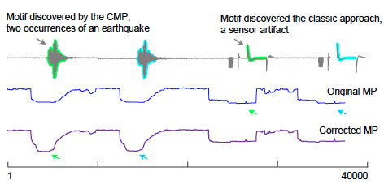
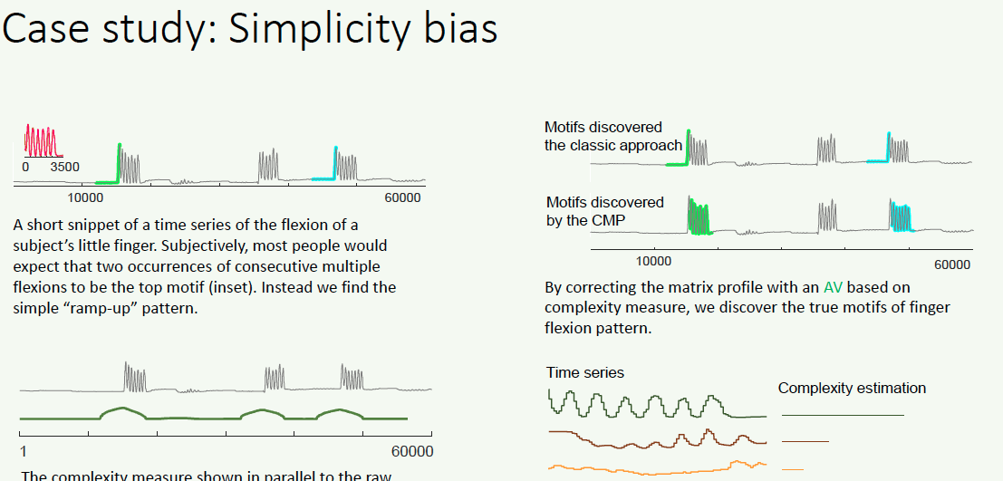
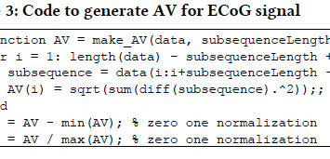
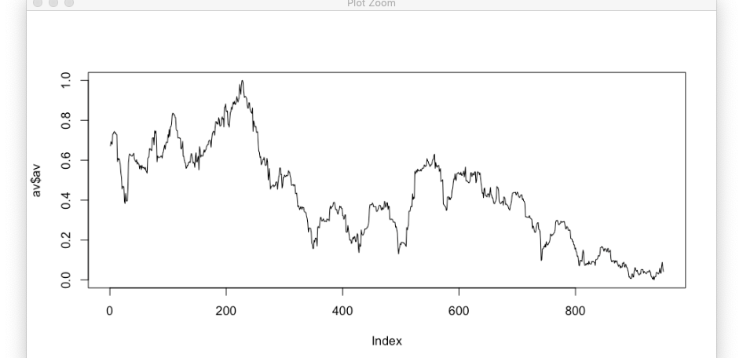
COMPLEXITY

Slide 6
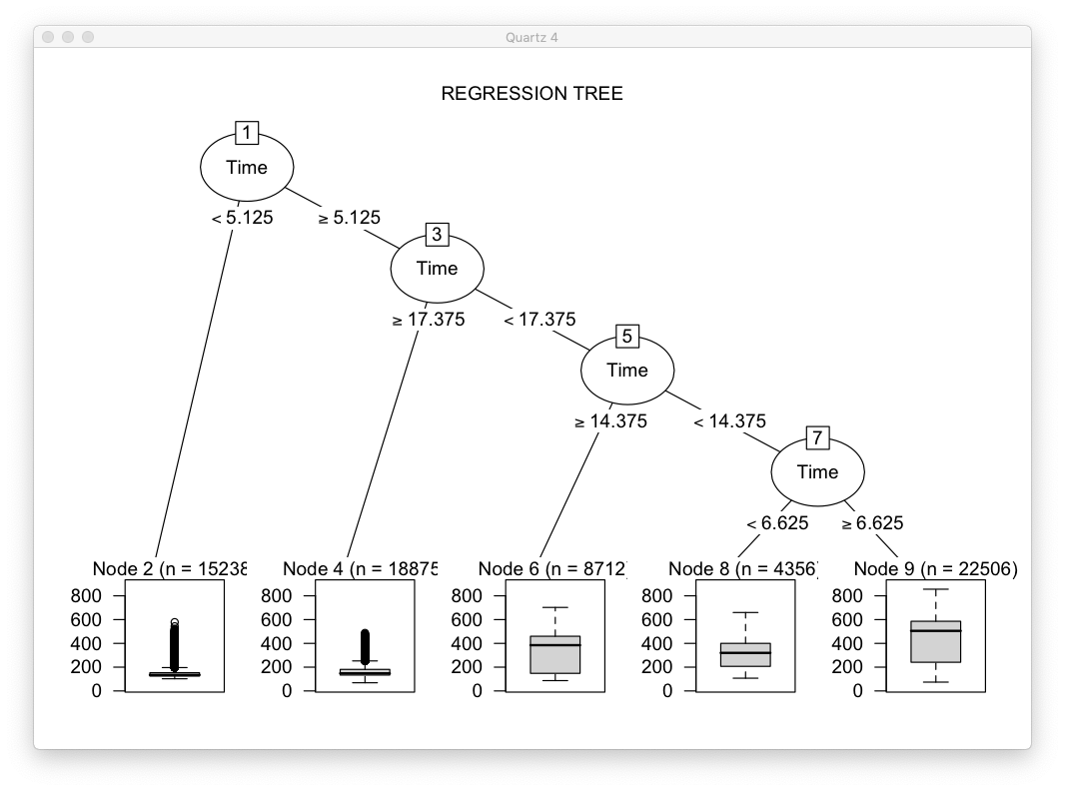

Slide 7
VEDERE PDF

